Slide 1
2023年基隆市成功國民小學 戶外教育一年級路線 百年防空洞
雞籠文史協進會
曾子良、安嘉芳、葉玉雯

Slide 2
一年級路線 百年防空洞
帶隊教師：林家和
走讀路線：從學校出發，經由獅球嶺路25巷16弄進入，原路返回學校。
總長度：800公尺
預計時間：40分鐘

Slide 3
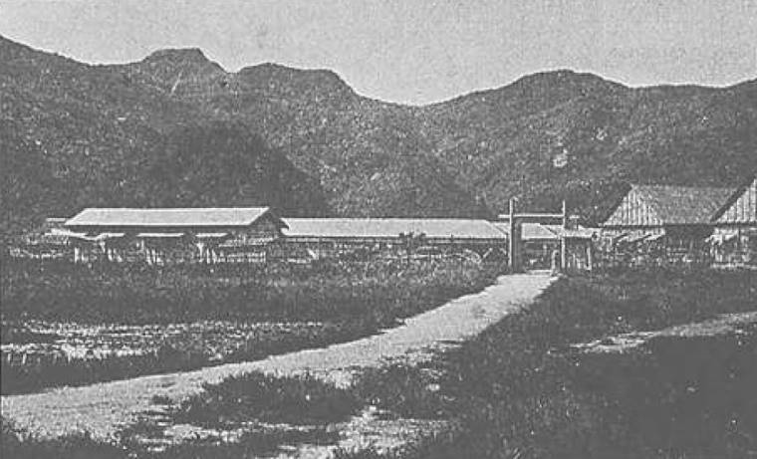
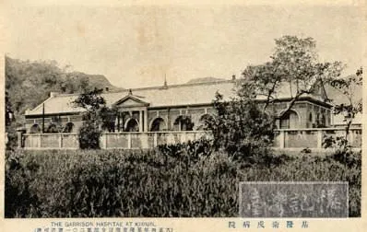
一、興建原因及沿革
（一)興建於1903年，是日軍衛戌病院的病患避難防空洞，也曾當過重砲兵部隊的彈藥庫。
（二）1895年日軍攻陷基隆後，即在清衙門設立陸軍衛戍病院，1897年遷往獅球嶺山腳下，暫做日本陸軍醫院，收容傷病治療、或待後送的本土官兵。
1899年基隆守備隊
（清末崇基書院，現在高速公路下民宅）
1910年基隆衛戌病院
（現成功國小）

Slide 4
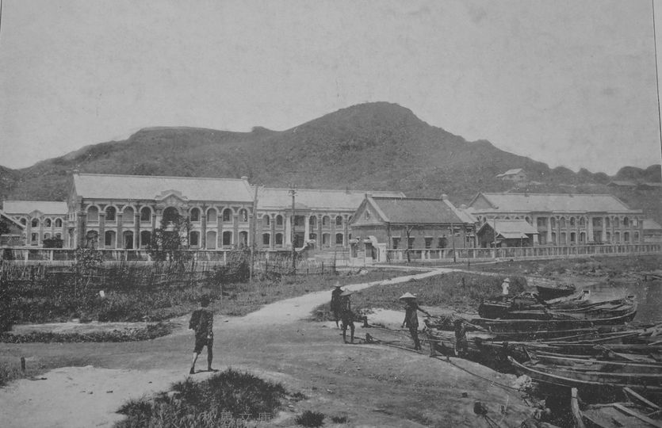
二、目前設施及使用狀況
1910年基隆重砲兵大隊
（現成功國宅一帶）
（一）獅球嶺山下居民到市區愛三路的捷徑。
（二）布置日治時期的照片，以供後人了解重砲兵部隊駐紮時的情況。
（三）基隆文史小旅行的地點。
2023年小旅行團體

Slide 5
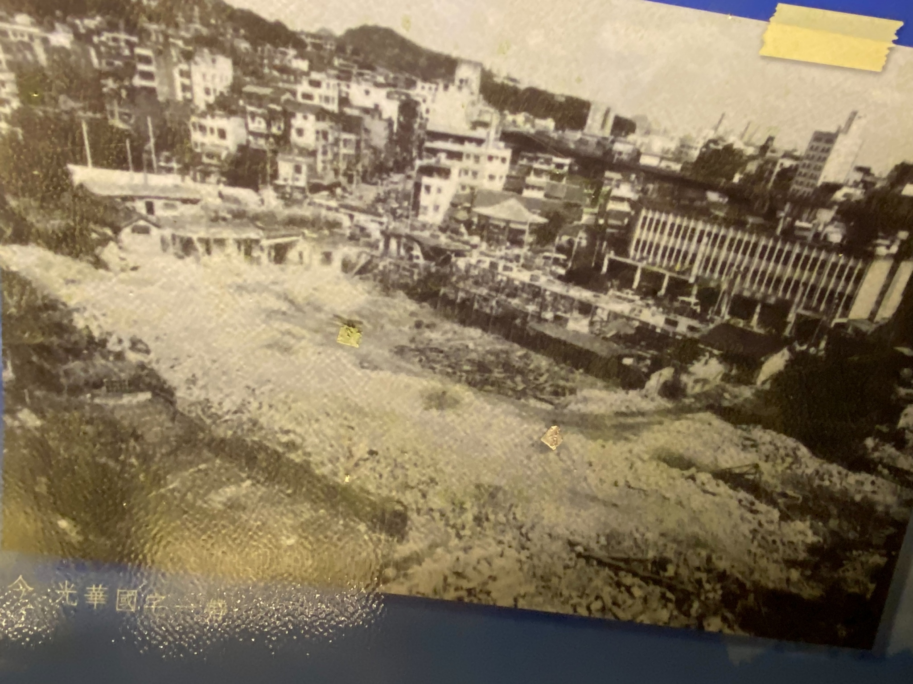
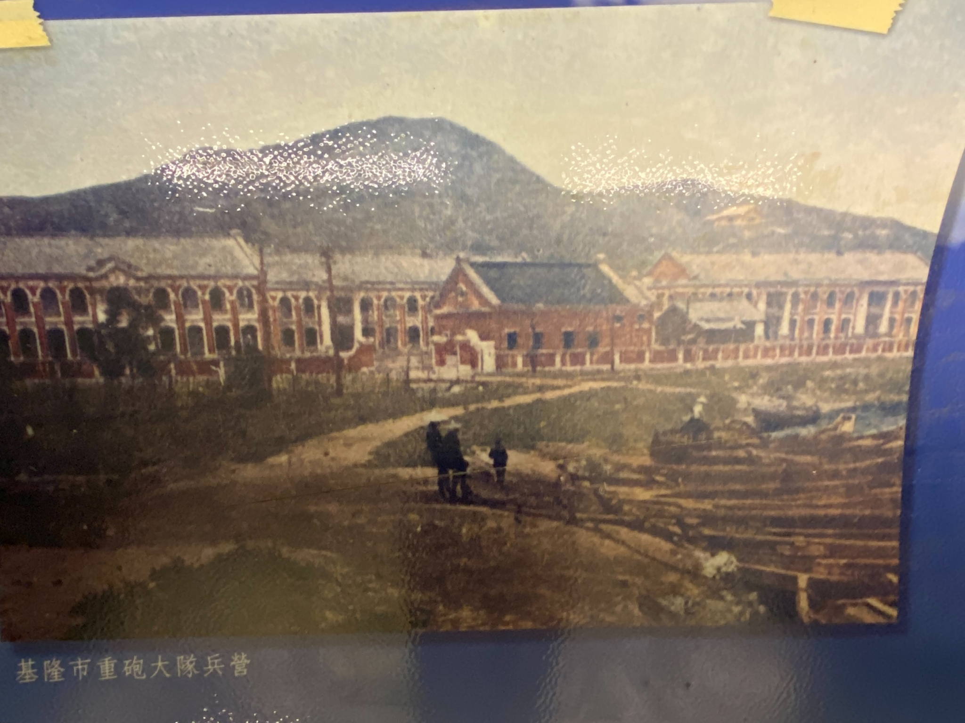
今光華國宅一帶
基隆市重砲大隊兵營

Slide 6
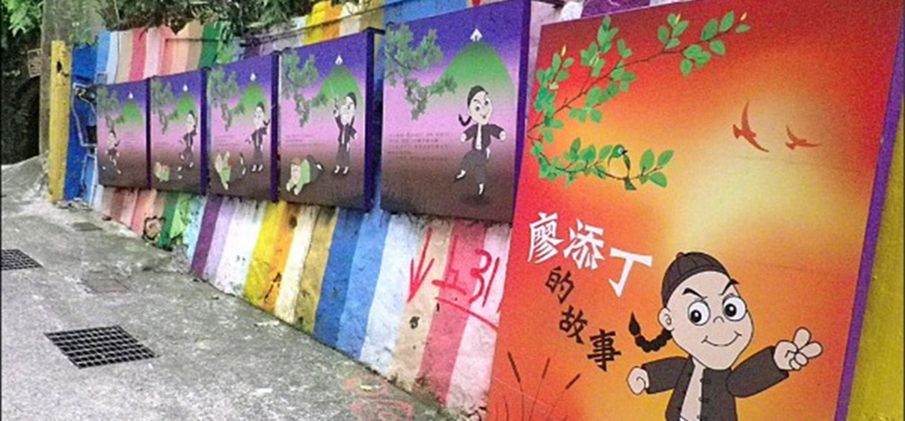
三、反思重點
（一)為什麼基隆有這麼多防空洞？
因為二次世界大戰時，美軍多次轟炸基隆，所以需要建防空洞讓市民躲避。
（二）你知道「廖添丁」的故事嗎？
1.廖添丁（1883/5/21—1909/11/19），1909年 （明治42）因犯下多起重大偷盜搶劫案後，被法院判處死刑。
廖添丁所犯下的案件大部份與臺灣富豪相關，所以在民間的戲劇、唸歌及講古作品等，將他當成「劫富濟貧」的義賊，以及抗日英雄，提高了他的身份等級。
龍安街96巷即是電台講古作品中，廖添丁在此地槍殺了日本警察的線人陳良久，然後經過防空洞逃走。

